Slide 1



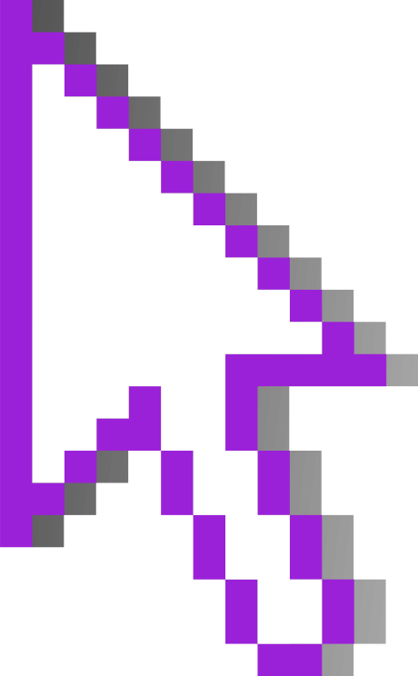
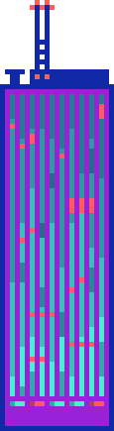



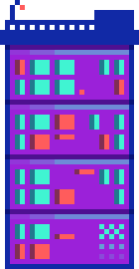

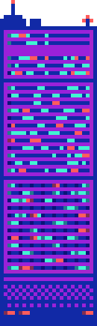
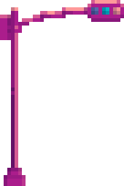

IAs generativas na criação
de jogos

Slide 2

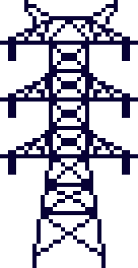
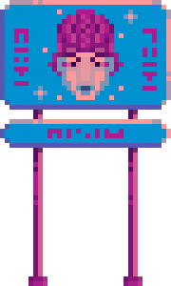



01
Onde a IA é usada atualmente

Slide 3


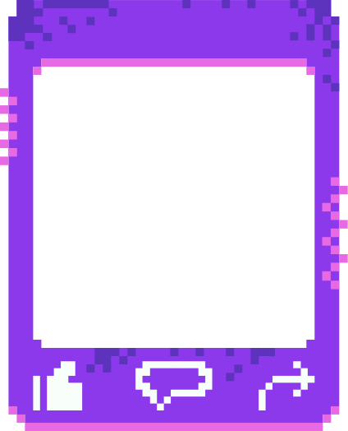
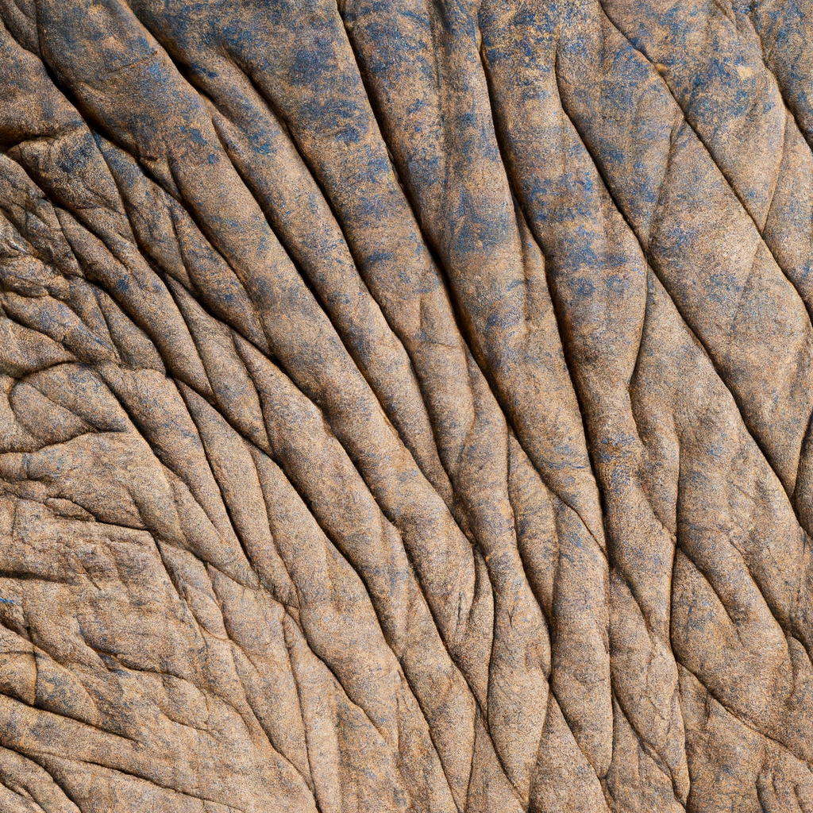
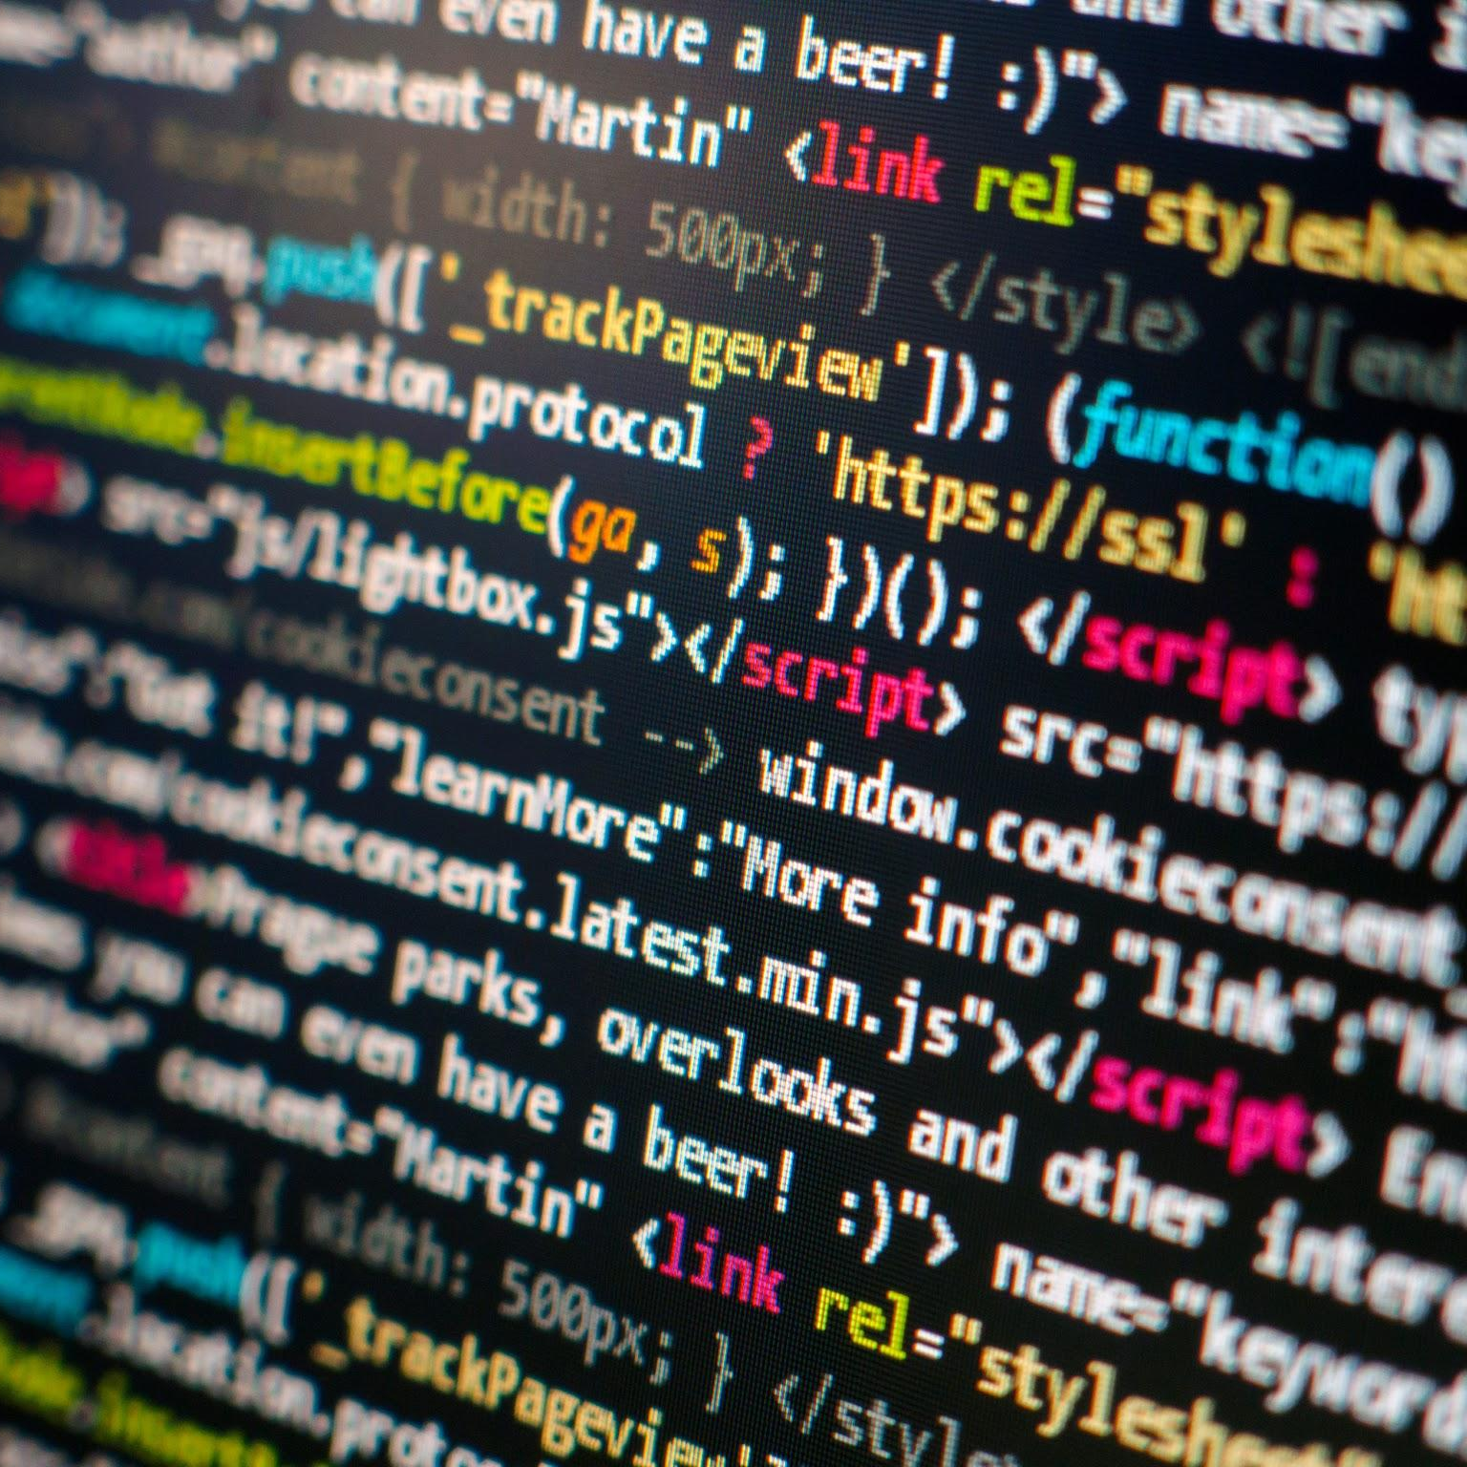
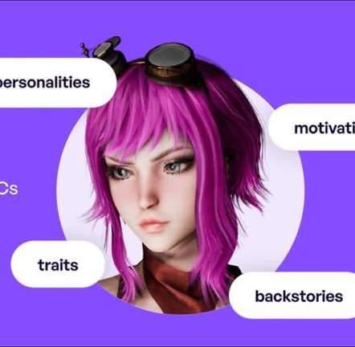

Onde as IAs são usadas atualmente
Geração de texturas
Geração de código
Diálogos de personagens
Criação de efeitos sonoros

Slide 4





Onde as IAs são usadas atualmente
01
02
03
Jogos Indie
Game Engines
Jogos AAA

Slide 5





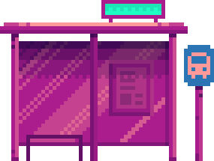

Nossa pesquisa
Como as ferramentas atuais irão evoluir?
Quais tecnologias os jogadores querem implementadas?
Quais tecnologias futuras poderão ser integradas aos jogos?
Como essas ferramentas irão impactar os jogos?

Slide 6



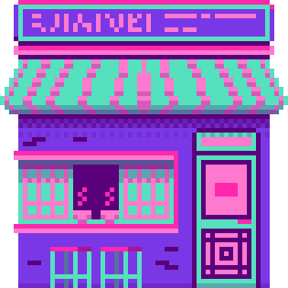



Nosso Objetivo
Prever como serão os jogos do futuro
Prever como os jogos do futuro serão feitos

Slide 7
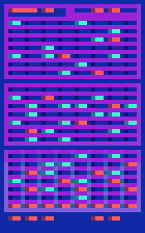


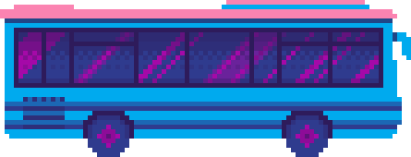


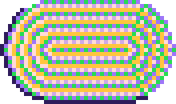
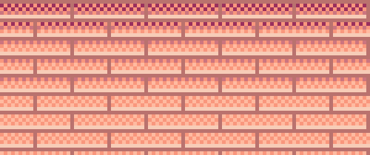







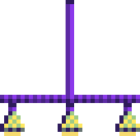

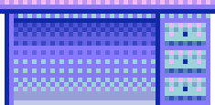
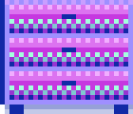



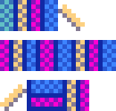











Resource
Page
Use these design resources
in your Canva Presentation.
Happy designing!
Don't forget to delete this
page before presenting.

Slide 8



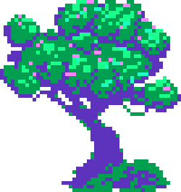


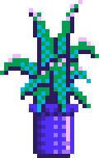





























Resource
Page
Use these design resources
in your Canva Presentation.
Happy designing!
Don't forget to delete this
page before presenting.

Slide 9







































Resource
Page
Use these design resources
in your Canva Presentation.
Happy designing!
Don't forget to delete this
page before presenting.

